Slide 1

VY_32_INOVACE_13_Věda za první republiky
Základní škola a Mateřská škola Choustník, okres Tábor

Slide 2
Vzdělanost
České školství patřilo k nejlepším na světě
Český učitel, vědec, umělec patřili k nejuznávanějším osobnostem
Dochází k založení Masarykovy university v Brně a University Komenského v Bratislavě
Vznikla i Česká akademie věd a umění, která podporovala rozvoj vědy a umění (Josef Hlávka)
Jan Kuklík, Jiří Kocian: Dějepis – Nejnovější dějiny, pro 9. ročník základní školy, SPN 2002
Notes:
Jan Kuklík, Jiří Kocian: Dějepis – Nejnovější dějiny, pro 9. ročník základní školy

Slide 3
Osobnosti československé vědy
Jaroslav Heyrovský – vynález polarografu, nositel Nobelovy ceny
František Běhounek – polárník
Řada světoznámých lékařů – např. Josef Švejcar
Profesor Stanislav Bechyně – stavitel – Veletržní palác, Palác Lucerna, Nuselský most
Jan Kuklík, Jiří Kocian: Dějepis – Nejnovější dějiny, pro 9. ročník základní školy, SPN 2002
Notes:
Jan Kuklík, Jiří Kocian: Dějepis – Nejnovější dějiny, pro 9. ročník základní školy

Slide 4
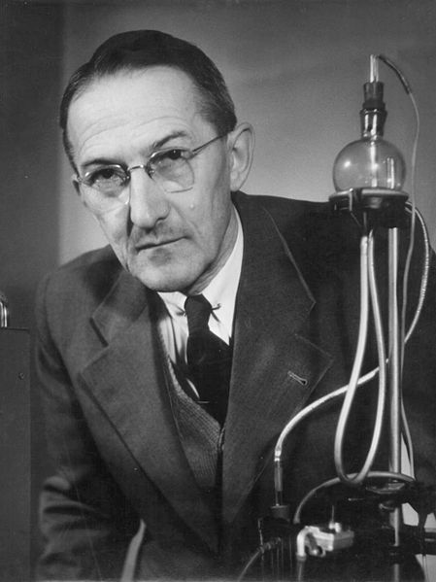
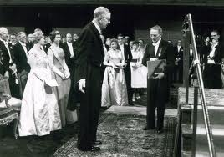
Jaroslav Heyrovský
[cit. 2011-02-10] Dostupný pod licencí Creative Commons na http://cs.wikipedia.org/wiki/Soubor: Heyrovsky Jaroslav.jpg a http://nobelprize.org/nobel_prizes/chemistry/laureates/1959/ heyrovsky.html
Notes:
[cit. 2011-02-10] Dostupný pod licencí Creative Commons na
http://nobelprize.org/nobel_prizes/chemistry/laureates/1959/heyrovsky.html

Slide 5
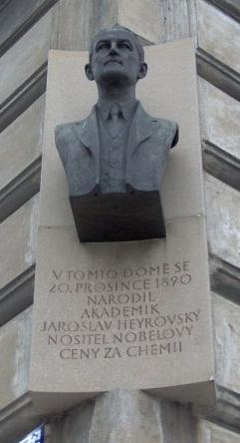
Pamětní deska Jaroslava Heyrovského
cit. 2011-02-10] Dostupný pod licencí Creative Commons na
http://cs.wikipedia.org/wiki/Soubor:Heyrovsky_deska.jpg
Notes:
cit. 2011-02-10] Dostupný pod licencí Creative Commons na
http://cs.wikipedia.org/wiki/Soubor:Heyrovsky_deska.jpg

Slide 6
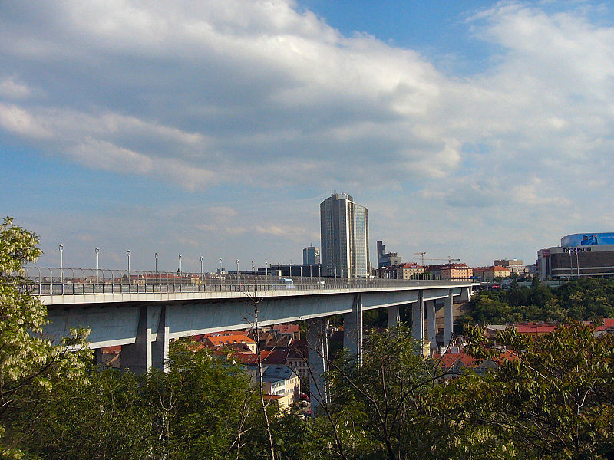
Nuselský most
cit. 2011-02-10] Dostupný pod licencí Creative Commons na
http://cs.wikipedia.org/wiki/Soubor:NuselskyMost.jpg
Notes:
Jan Kuklík, Jiří Kocian: Dějepis – Nejnovější dějiny, pro 9. ročník základní školy

Slide 7
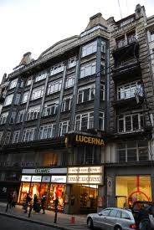
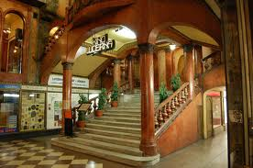
Palác Lucerna
[cit. 2011-02-10] Dostupný pod licencí Creative Commons na
http://cs.wikipedia.org/wiki/Soubor:Lucerna (1).jpg a http://cs.wikipedia.org/wiki/ Soubor:Lucerna (3).jpg

Slide 8
Architektura a stavitelství
Postupně převládl styl zaměřený na funkčnost staveb – funkcionalismus
  Veletržní palác v Praze
  Radiopalác v Praze
  Stavby v Baťově Zlíně
Dostavba a úpravy Pražského hradu – Josif Plečnik
Dostavba chrámu sv. Víta – Kamil Hillbert
Jan Kuklík, Jiří Kocian: Dějepis – Nejnovější dějiny, pro 9. ročník základní školy, SPN 2002
Notes:
Jan Kuklík, Jiří Kocian: Dějepis – Nejnovější dějiny, pro 9. ročník základní školy

Slide 9
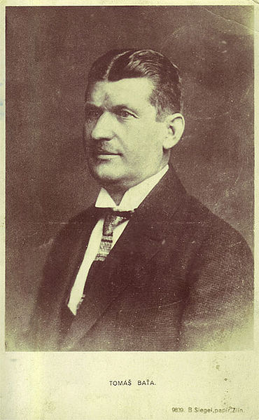
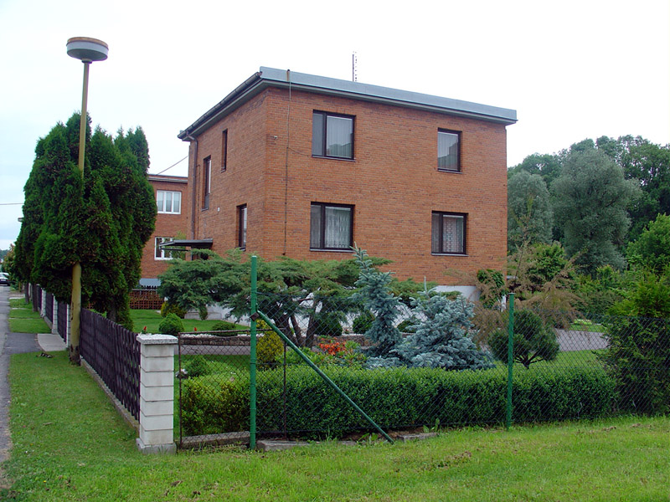
Tomáš Baťa
[cit. 2011-02-10] Dostupný pod licencí Creative Commons na
http://cs.wikipedia.org/wiki/Soubor:Tomas_Bata.jpg a http://cs.wikipedia.org/wiki/Soubor:Batovy_domky_2.jpg
Notes:
[cit. 2011-02-10] Dostupný pod licencí Creative Commons na
http://cs.wikipedia.org/wiki/Soubor:Tomas_Bata.jpg a http://cs.wikipedia.org/wiki/Soubor:Batovy_domky_2.jpg

Slide 10
Otázky
Jak se jmenoval první československý nositel Nobelovy ceny
Ve kterém oboru se proslavil Stanislav Bechyně
Jaké slavné výpravy se zúčastnil polárník František Běhounek
Jakému lékařskému oboru se věnoval Josef Švejcar

